Slide 1
Cloud Computing
自己动手做搜索引擎
Lucene、J2EE
主讲：常少鹏（云计算实验室）

Slide 2
Lucene概述
认识Lucene
Lucene 的贡献者Doug Cutting是一位资深全文索引/检索专家，曾经是V-Twin搜索引擎(Apple的Copland操作系统的成就之一)的主要开发者，后在Excite担任高级系统架构设计师，目前从事于一些INTERNET底层架构的研究。他贡献出的Lucene的目标是为各种中小型应用程序加入全文检索功能，Lucene-Nutch-Hadoop 创始人
Lucene 是一个基于 Java 的全文信息检索工具包，它不是一个完整的搜索应用程序，而是为你的应用程序提供索引和搜索功能 。Lucene 目前是 Apache Jakarta 家族中的一个开源项目。也是目前最为流行的基于 Java 开源全文检索工具包。

Slide 3
Lucene概述
Lucene的优势
高效-信息检索 （Information Retrieval）
成熟-经过多个项目检验
免费-开源（open-source project in Java）
最实用，最流行的免费信息检索的解决方案
(版本有：.Net，C++，Python，Ruby，Perl等）
Lucene存在的价值

Slide 4
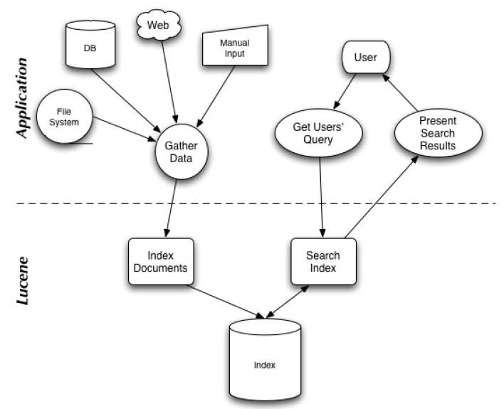
系统架构
图1 搜索索引与检索过程示意图

Slide 5
系统架构
Lucene 的核心索引类
IndexWriter ：建立索引的核心组件。使用 IndexWriter 可以新建一个索引并将对象文件逐一添加到索引当中，但不可以执行读取和搜索操作。
Directory ：代表一个 lucene 索引项的位置。这是一个抽象类，其具体实现有 FSDirectory和 RAMDirectory。前者将索引写入硬盘，对应于真实的文件系统路径,后者则将索引写入内存，相比于前者效率高但可用空间小。
Analyzer ：对文本内容进行分析的抽象类，具体实现中有停用词切除、词干分析、大小写切换等功能。
Document ：可以视作文本经过处理后所对应的对象，由多个字段组成，如路径、标题、摘要、修改日期等等。
Field ：字段，对应于文本的某一部分数据，便于检索时根据结果提取。

Slide 6
系统架构
Lucene 的核心检索类
IndexSearcher ：检索操作的核心组件，用于对 IndexWriter 创建的索引执行，只读的检索操作，工作模式为接收 Query 对象而返回 Hits 对象。
Term ：检索的基本单元，标示检索的字段名称和检索对象的值，如Term( “title”, “lucene” )。即表示在 title 字段中搜寻关键词 lucene 。
Query ：表示查询的抽象类，由相应的 Term 来标识。
TermQuery ：最基本的查询类型，用于匹配含有指定值字段的文档。
Hits ：用来装载搜索结果文档队列指针的容器。

Slide 7
系统架构
Lucene与数据库的类比
 | 数据库 | Lucene
概 念 | 列/字段 | Field
 | 行/记录 | Document
 | 查询(SELECT) | Searcher
操 作 | 添加(INSERT) | IndexWriter. addDocument
 | 删除(DELETE) | IndexReader.delete
 | 修改(UPDATE) | 不支持(可删除后重新添加)

Slide 8
系统架构
Lucene 内部实现简析
0） 设有两篇文章1和2
文章1的内容为：Tom lives in Guangzhou,I live in Guangzhou too.
文章2的内容为：He once lived in Shanghai.

Slide 9
系统架构
Lucene 内部实现简析
1)由于lucene是基于关键词索引和查询的，首先我们要取得这两篇文章的关键词，通常我们需要如下处理措施：

a.我们现在有的是文章内容，即一个字符串，我们先要找出字符串中的所有单词，即分词。英文单词由于用空格分隔，比较好处理。中文单词间是连在一起的需要特殊的分词处理。
b.文章中的”in”, “once” “too”等词没有什么实际意义，中文中的 “的” “是”等字通常也无具体含义，这些不代表概念的词可以过滤掉
c.用户通常希望查“He”时能把含“he”，“HE”的文章也找出来，所以所有单词需要统一大小写。
d.用户通常希望查“live”时能把含“lives”，“lived”的文章也找出来，所以需要把“lives”，“lived”还原成“live”
e.文章中的标点符号通常不表示某种概念，也可以过滤掉

Slide 10
系统架构
Lucene 内部实现简析
在lucene中由Analyzer类完成经过上面处后
文章1的所有关键词为：
[tom] [live] [guangzhou] [i] [live] [guangzhou]
文章2的所有关键词为：
[he] [live] [shanghai]

Slide 11
系统架构
Lucene 内部实现简析
2) 有了关键词后，我们就可以建立倒排索引了。上面的对应关系是：“文章号”对“文章中所有关键词”。倒排索引把这个关系倒过来，变成：“关键词”对“拥有该关键词的所有文章号”。文章1，2经过倒排后变成
关键词 文章号
guangzhou 1
he 2
i 1
live 1,2
shanghai 2
tom 1

Slide 12
系统架构
Lucene 内部实现简析
通常仅知道关键词在哪些文章中出现还不够，我们还需要知道关键词在文章中出现次数和出现的位置，通常有两种位置：
a)字符位置，即记录该词是文章中第几个字符（优点是关键词亮显时定位快）
b)关键词位置，即记录该词是文章中第几个关键词（优点是节约索引空间、词组（phase）查询快），lucene中记录的就是这种位置

Slide 13
系统架构
Lucene 内部实现简析
加上“出现频率”和“出现位置”信息后，我们的索引结构变为：
关键词 文章号[出现频率] 出现位置
guangzhou 1[2] 3，6
he 2[1] 1
i 1[1] 4
live 1[2],2[1] 2，5，2
shanghai 2[1] 3
tom 1[1] 1
以live 这行为例我们说明一下该结构：live在文章1中出现了2次，文章2中出现了一次，它的出现位置为“2,5,2”这表示什么呢？我们需要结合文章号和出现频率来分析，文章1中出现了2次，那么“2,5”就表示live在文章1中出现的两个位置，文章2中出现了一次，剩下的“2”就表示live是文章2中第 2个关键字。

Slide 14
系统架构
Lucene 内部实现简析
加上“出现频率”和“出现位置”信息后，我们的索引结构变为：
关键词 文章号[出现频率] 出现位置
guangzhou 1[2] 3，6
he 2[1] 1
i 1[1] 4
live 1[2],2[1] 2，5，2
shanghai 2[1] 3
tom 1[1] 1
以live 这行为例我们说明一下该结构：live在文章1中出现了2次，文章2中出现了一次，它的出现位置为“2,5,2”这表示什么呢？我们需要结合文章号和出现频率来分析，文章1中出现了2次，那么“2,5”就表示live在文章1中出现的两个位置，文章2中出现了一次，剩下的“2”就表示live是文章2中第 2个关键字。

Slide 15
索引
为什么要索引
高效-通常比较厚的书籍后面常常附关键词索引表（比如：北京：12, 34页， 上海：3,77页……），它能够帮助读者比较快地找到相关内容的页码。而数据库索引能够大大提高查询的速度原理也是一样，想像一下通过书后面的索引查找的速度要比一页一页地翻内容高多少倍……而索引之所以效率高，另外一个原因是它是排好序的。对于检索系统来说其核心是一个排序问题。

Slide 16
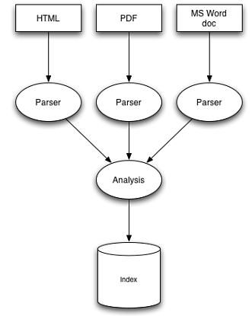
索引
Lucene索引的建立
图1 索引建立的过程

Slide 17
索引
Lucene 的核心索引类
IndexWriter ：建立索引的核心组件。
Directory：代表一个 lucene 索引项的位置。
Analyzer ：对文本内容进行分析的抽象类，具体实现中有停用词切除、词干分析、大小写切换等功能。

Slide 18
索引
Lucene 的核心索引类
Document ：可以视作文本经过处理后所对应的对象，由多个字段组成，如路径、标题、摘要、修改日期等等。
Field ：字段，对应于文本的某一部分数据，便于检索时根据结果提取。早期版本分为四个类型： Keyword 、 UnIndexed 、 UnStored 和 Text ，其主要区别归结于三个方面：是否被分析，是否被索引，是否存储于索引中。但是在最新版本的Lucene中，使用了一种更为统一的形式，也即只有Field一个类，然后使用一些参数来描述这个字段的属性，通过参数组合，可以组合出各种类别，甚至那四种不存在的类别理论上也是可以组合出来。
现在的Field构造函数原型是如下样子的：
public Field(String name, String value, Store store, Index index)

Slide 19
分词
分词的基本原理
分词是用来对文本按语言特征按算法进行过滤、分组处理一种技术。
分词的对象是文本，而不是图像动画脚本等等
分词的方式就是过滤与分组
过滤主要是把文本中那些没有实际意义的字或词过滤掉
分组就是按照"分词数据库"内已添加好的词进行匹配。

Slide 20
XML
认识XML
XML概念
XML基本规则
XML解析范例 （dom4j）
XPath

Slide 21
XML
认识XML
XML（Extensible Markup Language）即可扩展标记语言，它与HTML一样，都是SGML(Standard Generalized Markup Language,标准通用标记语言)。Xml是Internet环境中跨平台的，依赖于内容的技术，是当前处理结构化文档信息的有力工具。扩展标记语言XML是一种简单的数据存储语言，使用一系列简单的标记描述数据，而这些标记可以用方便的方式建立，虽然XML占用的空间比二进制数据要占用更多的空间，但XML极其简单易于掌握和使用。

Slide 22
XML
认识XML
XML与Access,Oracle和SQL Server等数据库不同，数据库提供了更强有力的数据存储和分析能力，例如：数据索引、排序、查找、相关一致性等，XML仅仅是展示数据。事实上XML与其他数据表现形式最大的不同是：他极其简单。这是一个看上去有点琐细的优点，但正是这点使XML与众不同。
XML与HTML的设计区别是：XML是用来存储数据的，重在数据本身。而HTML是用来定义数据的，重在数据的显示模式。

Slide 23
XML
认识XML
Html:
<table border="0“ width="100%">
<tr> <td width=“50%”>name</td></tr>
<tr> <td width=“50%”>San Zhang</td></tr>
</table>
xml
<name>San Zhang</name>

Slide 24
XML
XML解析范例（dom4j）
SAXReader
Document
Element
Attribute
XMLWriter

Slide 25
PDF
PDF文档介绍
使用PDFBox
使用XPDF

Slide 26
PDF
PDF文档介绍
XML（Extensible Markup Language）即可扩展标记语言，它与HTML一样，都是SGML(Standard Generalized Markup Language,标准通用标记语言)。Xml是Internet环境中跨平台的，依赖于内容的技术，是当前处理结构化文档信息的有力工具。扩展标记语言XML是一种简单的数据存储语言，使用一系列简单的标记描述数据，而这些标记可以用方便的方式建立，虽然XML占用的空间比二进制数据要占用更多的空间，但XML极其简单易于掌握和使用。

Slide 27
PDF
使用PDFBox处理PDF文档
PDFTextStripper ：核心提取组件， 包含设置是否排序、抽取的起始页和结束页等方法。
PDDocument ：内存中保存的 PDFDocument 对象，提供从文件系统和链接地址装入文件两种方式。
LucenePDFDocument ：是主要用于和 lucene 集成的类，提供 getDocument 方法（也重载为接收 url 和本地文件两种方式），将 PDF 文件转化为 lucene 中的Document 对象，并自动提取字段加入 Document ，可直接通过 IndexWriter 将其写入索引中。
下载地址：http://sourceforge.net/projects/pdfbox/

Slide 28
PDF
使用XPDF处理PDF文档
命令方式执行
提供可执行文件 pdftotext 进行PDF文档提取。
http://www.foolabs.com/xpdf/download.html

Slide 29
HTML文档解析
垂直搜索介绍
使用HttpClient 采集页面
使用JTidy
使用Nekohtml
使用HTMLParser

Slide 30
HTML文档解析
垂直搜索介绍
垂直搜索--即需要抓取大量的网页，分析其中的数据。垂直搜索更着重于正文内容模式分离，数据调整，相关链接分析，是一种结构化分析过程。
垂直搜索技术主要分为两个层次:模板级和网页库级
模板级是针对网页进行模板设定或者自动生成模板的方式抽取数据，对网页的采集也是针对性的采集，适合规模比较小、信息源少且稳定的需求，优点是快速实施、成本低、灵活性强，缺点是后期维护成本高，信息源和信息量小。
网页库级就是在信息源数量上、数据容量上检索容量上、稳定性可靠性上都是网页库搜索引擎级别的要求，和模板方式最大的区别是对具体网页不依赖，可针对任意正常的网页进信息采集信息抽取 。缺点是其灵活性差、成本高 。

Slide 31
HTML文档解析
垂直搜索介绍
垂直搜索垂直搜索大致需要以下技术：
信息采集技术
网页信息抽取技术
信息的处理技术（重复识别、聚类、比较、分析等）
语意相关性分析
分词
索引

Slide 32
HTML文档解析
使用HttpClient—介绍
HTTPClient项目就是专门设计来简化HTTP客户端与服务器进行各种通讯编程。
HTTPClient是基于HttpCore实现的一个HTTP/1.1兼容的HTTP客户端，它提供了一系列可重用的客户端身份验证、HTTP状态保持、HTTP连接管理module。功能丰富的HTTPClient同时兼具出色的可扩展性和健壮性，目前已经成为了最为流行的Java HTTP客户端组件，为开发Web浏览器、Web Service客户端提供了很大的便利。
下载地址：http://hc.apache.org/downloads.cgi

Slide 33
HTML文档解析
使用HttpClient
一般情况下，使用 HttpClient 需要以下5个步骤：
1. 创建 HttpClient 的实例
2. 创建某种连接方法的实例，在这里是最常见的是Get和Post
3. 调用第一步中创建好的HttpClient实例的execute方法，得到执行结果
4. 释放连接
5. 对得到后的内容进行处理

Slide 34
HTML文档解析
使用HTMLParser
HTML Parser 是一个对HTML进行分析的快速实时的解析器，最新的发行版本2.0，其开发版本已经两年多没有进展了。
用法
  Visitor
  Filter
下载地址：http://htmlparser.sourceforge.net/

Slide 35
Word文档解析
POI对Word 处理
使用Jacob来处理Word文档

Slide 36
Word文档解析
POI对Word 处理
读取Word
读取Excel
下载地址： http://www.apache.org/dyn/closer.cgi/poi/dev/

Slide 37
高亮
高亮基本原理
在搜索中使用高亮

Slide 38
网络爬虫Heritrix
了解网络爬虫
使用Heritrix
Heritrix架构

Slide 39
网络爬虫Heritrix
了解网络爬虫
网络爬虫是一个自动提取网页的程序，它为搜索引擎从万维网上下载网页，是搜索引擎的重要组成。
1、爬取网页
2、建立索引
3、网页检索

Slide 40
南阳理工学院云计算实验室
谢谢

